Slide 1
NACIONĀLĀ ENERĢĒTIKAS UN KLIMATA PLĀNA SOCIĀLEKONOMISKAIS IZVĒRTĒJUMS
07.10.2024

Slide 2
PĒTĪJUMA MĒRĶIS UN UZDEVUMI
MĒRĶIS
Saskaņā ar līgumu par finansējumu valsts pārvaldes uzdevuma izpildes nodrošināšanai Nr.5.2-17.2/2024/1, izvērtēta Nacionālajā enerģētikas un klimata plānā iekļauto pasākumu ekonomiskā ietekme.
NODEVUMI
NEKP sociāli-ekonomiskais izvērtējums
Vispāpēja līdzsvara modelis
UZDEVUMI:
① Analizēt situāciju Latvijas enerģētikas sektorā
② Izvērtēt Latvijas ilgtermiņa ekonomiskās attīstības un klimata mērķu mijiedarbību
③ Analizēt Zaļā kursa ietekmi uz Eiropas Savienības konkurētspēju, finansējuma iespējas un ES dalībvastu pieredzi
④ Izveidot metodoloģiju un izvērtēt Latvijas enerģētikas un klimata mērķu sasniegšanai nepieciešamo finansējumu
⑤ Izveidot vispārējā līdzsvara modeli un izvērtēt NEKP pasākumu sociālekonomiskās ietekmi
⑥ Sagatavot priekšlikumus tālākiem soļiem

Slide 3
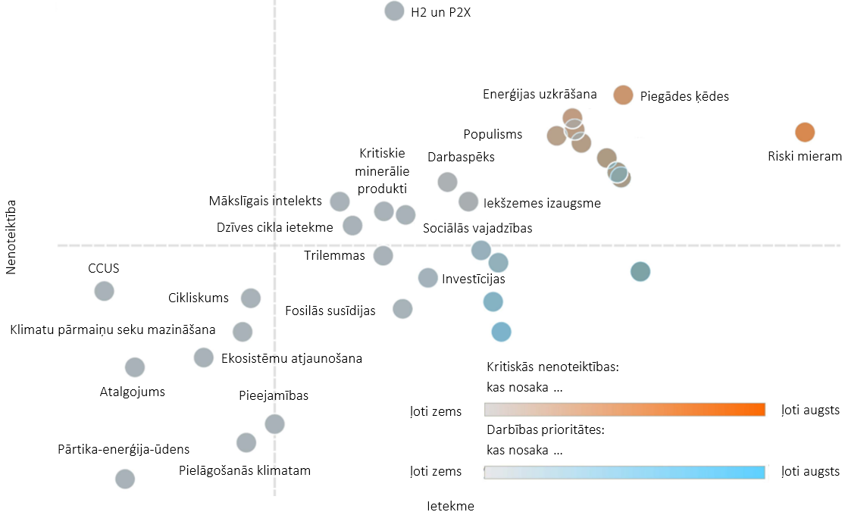
Latvijas aktuālo problēmu monitorings
Problēmas: miera risks, piegāžu ķēdes ievainojamība, infrastruktūras nepilnības, pieprasījuma vadības trūkumus un iesaistīto pušu koordinācijas nepietiekamība.
Eiropas Vides Politikas Institūta 2024.gada maija Eiropas Zaļā kursa Barometrs: 69% respondentu uzskata, ka Zaļajam kursam ir pozitīva ārējā ietekme, 67% vērtē, ka EP vēlēšanu rezultāti mazinās zaļo mērķu virzību. Pārliecība, ka EK spēs iepriekš nosprausto darba kārtību noturēt.
PWC 2022.gadā organizētā 300 uzņēmēju aptauja parādīja, ka lielākai daļai uzņēmumu trūkst visaptverošas stratēģijas, lai reaģētu uz visām Zaļā kursa dimensijām.

Slide 4
Zaļais kurss un Eiropas Savienības politiskās tendences
ES saglabās iesākto virzību uz Eiropas Zaļā kursa mērķiem, veicinot industriālo politiku, lai līdz 2040.g. par 90 % samazināt emisijas un līdz 2050. gadam panākt klimata neitralitāti.
Vitāli nepieciešams dekarbonizācijas un konkurētspējas plāns. Saskaņots plāns ir Eiropas dekarbonizācijas iespēja. Pastāv risks, ka dekarbonizācija var būt pretrunā ar konkurētspēju un izaugsmi.
Apdraudējums Eiropas pozīcijai tīro tehnoloģiju jomā galvenokārt ir saistīts ar rūpniecības stratēģijas trūkumu.
ES un Latvijas izaicinājumi un riski Zaļā kursa īstenošanā ir diezgan līdzīgi, jo arī Latvijā nepieciešama lielāka konkurētspējas, izaugsmes un rūpniecības politikas koordinācija ar Zaļā kursa ieviešanas plāniem.

Slide 5
Klimata un enerģētikas mērķu sasniegšanai ir nepieciešamās investīcijas
Atbilstoši EK un Pasaules Ekonomikas Foruma novērtējumiem, ES dalībvalstu investīcijas Zaļā kursa mērķu sasniegšanai līdz 2030. gadam ir novērtētas vairāk nekā 620 miljardu eiro apmērā gadā. Investīciju mērķis ir nodrošināt maksimālo ekonomisko atdevi ilgtermiņā.
Kopumā valstu pieeja paredz lielāku uzsvaru uz privātajām investīcijām, paredzot publiskā finansējuma iesaisti līdz vienai trešdaļai no kopējām nepieciešamām investīcijām.
Ziņojuma ietvaros apskatītajās valstīs investīciju intensitāte ievērojami svārstās, veidojot no 1,7 % līdz 5,6 % no IKP gadā. To ietekmē valsts lielums, ekonomikas struktūra, pašreizējais enerģijas ģenerācijas portfelis u.c. būtiski faktori. Vienlaikus valstu salīdzinājums ir vērtējams piesardzīgi, jo valstīm ir ļoti dažādas pieejas uzskaitot gan veiktās, gan nepieciešamās investīcijas.
ES valstu pieredze liecina, ka publiskais finansējums nodrošina līdz 1/3 no kopējām nepieciešamām investīcijām. Sekmīgai Zaļā kursa mērķu sasniegšanai investīciju kopējais apmērs Latvijā varētu būt robežās 1-2 % no IKP.

Slide 6
LATVIJAS KLIMATA MĒRĶU SASNIEGŠANAI NEPIECIEŠAMĀ FINANSĒJUMA NOVĒRTĒJUMS

Slide 7
METODOLOĢIJA
konceptuālais pieņēmums - KLIMATA NEITRĀLAS EKONOMIKAS MĒRĶA SASNIEGŠANAI IR NEPIECIEŠAMS AIZVIETOT SEG EMISIJU IETILPĪGUS AKTĪVUS, KĀ ARĪ PALIELINĀT ESOŠO AKTĪVU ENERGOEFEKTIVITĀTI
Lai noteiktu SEG emisiju ietilpīgus aktīvus, tika izmantoti statistikas dati par nefinanšu aktīvu bruto vērtību 2021. gadā, kopumā tautsaimniecībā un sektoros (nozarēs) atbilstoši SEG emisijas avotu klasifikācijai
Aktīvu daļa, kam lielākoties ir nepieciešamas investīcijas energoefektivitātes palielināšanai, bija novērtēta pēc būvniecības aktīvu (t.i. mājokļi un citas ēkas un celtnes) vērtības

Slide 8
SEG EMISIJU IETILPĪGĀS TAUTSAIMNIECĪBAS NOZARES
SEG emisijas 2010. un 2022. gads
(tūkst. tonnas CO2 ekvivalentā)
SEG emisijas tautsaimniecības nozarēs,
2022.gads, ne-ETS, tūkst. tonnas CO2 ekvivalentā
Investīciju apjoms, kas ir nepieciešams ekonomikas dekarbonizācijas veicināšanai lielā mērā ir atkarīgs no SEG emisiju ietilpīgu aktīvu daļas kopējos aktīvos un cik no tiem ir nepieciešams (vai iespējams) aizvietot ieguldot jaunajās tehnoloģijās un produktos

Slide 9
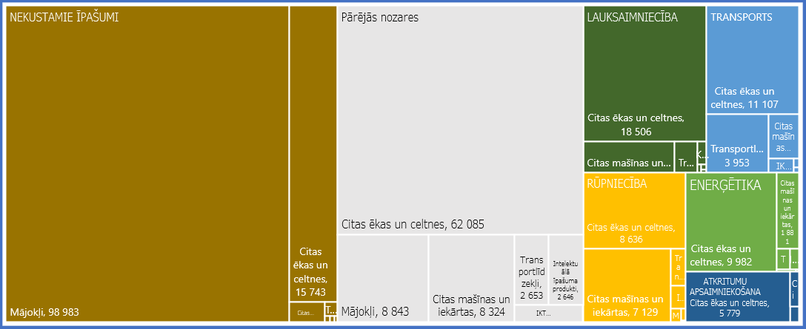
UZKRĀTIE NEFINANŠU AKTĪVI TAUTAIMNIECĪBAS NOZARĒS PA AKTĪVU VEIDIEM
Nefinanšu aktīvu bruto vērtība | 277 Miljardi EUR
Milj. EUR
Notes:
2021. gadā Latvijā uzkrātā kapitāla (nefinanšu aktīvi) atjaunošanas vērtība bija 136,7 miljrd. eiro, kas ir 107,7 miljrd. eiro neto vērtībā (2015. gada salīdzināmās cenās).
Nozaru ar vislielāko SEG emisiju apjomu nefinanšu aktīvu kopējā vērtība (neieskaitot darījumus ar nekustāmo īpašumu) Latvijā 2021. gadā bija 75,3 milrd. eiro un veidoja 27,2 % no nefinanšu aktīvu kopējās vērtības.

Slide 10
AKTĪVU KOPĒJĀ VĒRTĪBA SALĪDZINĀJUMĀ AR 10 GADU LAIKĀ VEIKTAJĀM INVESTĪCIJĀM UN IKP
NEFINANŠU AKTĪVU BRUTO VĒRTĪBA
277
MILJARDI EUR
Izdevumi kopējā pamatkapitāla veidošanā
2010-2021.g.,
faktiskajās cenās
IKP
2023.gadā
faktiskajās cenās
69
MILJARDI EUR
39
MILJARDI EUR

Slide 11
AKTĪVU AIZVIETOŠANA AR ZAĻAJĀM TEHNOLOĢIJĀM – AKTĪVU AIVIETOŠANA SEG INTENSĪVAJĀS NOZARĒS
Uzkrāto aktīvu vērtība, milj. EUR
Pēc autoru novērtējuma, LAI ESOŠOS AKTĪVUS AIZVIETOTU AR ZAĻAJĀM TEHNOLOĢIJĀM UN STRAUJĀK VIRZĪTOS UZ NOZARU DEKARBONIZĀCIJU:
transporta nozarē jāaizvieto vismaz 1/5 daļa no esošiem nefinanšu aktīviem (galvenokārt tie ir ieguldījumi autotransportā)
apstrādes rūpniecībā jāaizvieto vismaz 50% no esošajiem ražošanas aktīviem (mašīnas un iekārtas)
enerģētikas nozarē jāaizvieto vismaz 10% no aktīvu kopējās bruto vērtības nozarē (t.sk. 40% no mašīnām un iekārtām)
lauksaimniecības nozarē jāaizstāj vismaz 1/5 daļa no transportlīdzekļiem un 10% kultivētie bioloģiskie aktīvi
atkritumu apsaimniekošanas nozarē jāaizvieto 40% no mašīnām un iekārtām nozarē un 10% no transportlīdzekļiem
10.7
miljardi EUR
jāaizvieto nefinanšu (ražošanas) aktīvi
Notes:
2021. gadā Latvijā uzkrātā kapitāla (nefinanšu aktīvi) atjaunošanas vērtība bija 136,7 miljrd. eiro, kas ir 107,7 miljrd. eiro neto vērtībā (2015. gada salīdzināmās cenās).
Nozaru ar vislielāko SEG emisiju apjomu nefinanšu aktīvu kopējā vērtība (neieskaitot darījumus ar nekustāmo īpašumu) Latvijā 2021. gadā bija 75,3 milrd. eiro un veidoja 27,2 % no nefinanšu aktīvu kopējās vērtības.

Slide 12
AKTĪVU AIZVIETOŠANA AR ZAĻAJĀM TEHNOLOĢIJĀM – AKTĪVU AIVIETOŠANAS REZULTĀTĀ NEPIECIEŠAMIE PAPILDUS IEGULDĪJUMI INFRASTRUKTŪRĀ, CILVĒKKAPITĀLĀ
Jaunu tehnoloģiju iegāde vienā nozarē var prasīt papildus ieguldījumus citā nozarē.
Īpaši tas attiecās un investīcijām infrastruktūras pilnveidošanai, nodrošinot tās atbilstību jaunajām tehnoloģijām (piemēram, elektroauto un uzlādes staciju tīkls). Tāpat jaunas tehnoloģijas prasīs ieguldījumus cilvēkkapitālā jaunu prasmju apguvei.
11
miljardi EUR
Papildus ieguldījumi
Notes:
2021. gadā Latvijā uzkrātā kapitāla (nefinanšu aktīvi) atjaunošanas vērtība bija 136,7 miljrd. eiro, kas ir 107,7 miljrd. eiro neto vērtībā (2015. gada salīdzināmās cenās).
Nozaru ar vislielāko SEG emisiju apjomu nefinanšu aktīvu kopējā vērtība (neieskaitot darījumus ar nekustāmo īpašumu) Latvijā 2021. gadā bija 75,3 milrd. eiro un veidoja 27,2 % no nefinanšu aktīvu kopējās vērtības.

Slide 13
AKTĪVU AIZVIETOŠANA AR ZAĻAJĀM TEHNOLOĢIJĀM – IEGULDĪJUMI ĒKU ENERGOEFEKTIVITĀTĒ
Uzkrāto aktīvu vērtība, milj. EUR
Papildus investīcijas mājokļu renovācijai un energoefektivitātei var prasīt papildus ieguldījumus.
Aizstājot tikai 10% no esošajiem uzkrātajiem aktīviem, ir nepieciešami gandrīz 10 miljrd. eiro ieguldījumi.
10
miljardi EUR
jāaizvieto nefinanšu aktīvi

Slide 14
AKTĪVU AIZVIETOŠANA AR ZAĻAJĀM TEHNOLOĢIJĀM
Pēc autoru novērtējuma, KOPĒJĀS PAPILDUS INVESTĪCIJAS STRAUJĀKAI VIRZĪBAI UZ KLIMATNEITRALITĀTI, ZAĻAJĀM TEHNOLOĢIJĀM UN EKONOMIKAS DEKARBONIZĀCIJU VAR SASNIEGT 31,7 MILJRD. EIRO JEB 95 % NO IKP 2021. GADA CENĀS t.sk.:
jāaizvieto nefinanšu (ražošanas) aktīvi vismaz 10,7 miljrd. eiro vērtībā (rēķinot 2021.gada atjaunošanas cenās), kas ir aptuveni 32% no IKP 2021. gadā;
Papildus ieguldījumi infrastruktūras pilnveidošanā, cilvēkkapitālā u.c. saistībā ar jaunu tehnoloģiju iegādi vismaz 11 miljrd. eiro.;
investīcijas mājokļu renovācijai un energoefektivitātei - aizstājot tikai 10% no esošajiem uzkrātajiem aktīviem, ir nepieciešami gandrīz 10 miljrd. eiro ieguldījumi jeb 30% no IKP 2021.gadā
Ja nepieciešamo aktīvu aizvietošanu straujākai virzībai uz klimatneitralitāti, zaļajām tehnoloģijām un ekonomikas dekarbonizāciju, veiktu līdz 2050. gadam, būtu nepieciešamas papildus ekonomikas izaugsmes mērķa scenārijā noteiktajam investīciju apjomam veikt ieguldījumus ik gadu
1 – 1,5 % apmērā no IKP faktiskajās cenās.

Slide 15
REKOMENDĀCIJAS
tā kā plānotās darbības un pieejamais finansējums nav pietiekams, lai sasniegtu 2030. gada kopīgo centienu mērķrādītāju, politiski izvērtēt prioritātes ar viss lielāko efektu un tās prioritāri finansēt;
nodrošināt plašāku privātā sektora iesaisti gan uzlabojot stimulu sistēmu (nodokļi, subsīdijas u.c.), gan arī paplašinot finansēšanas avotus (kreditēšana, kapitāla tirgus, valsts privātā partnerība u.c.);
nodrošināt pasākumus uzņēmēju informētības un organizatorisko prasmju uzlabošanai, lai maksimizētu ieguvumus no Zaļā kursa, kā arī nodrošināt koordinētu pieeju starp Zaļo kursu saistītiem pasākumiem/pienākumiem, kurus virza dažādas organizācijas;
uzlabot klimata pārmaiņām izdalīto līdzekļu uzskaites sistēmu (arī retrospektīvi par iepriekšējajiem gadiem), ieviešot “zaļā budžeta” marķēšanu Latvijā;
turpināt analizēt Latvijas ekonomikas dekarbonizācijai nepieciešamos līdzekļus, prioritātes, stimulus u.c.

Slide 16
NEKP 2021.-2023. GADAM SOCIĀLEKONOMISKĀS IETEKMES MODELĒŠANAS REZULTĀTI

Slide 17
…

